Slide 1
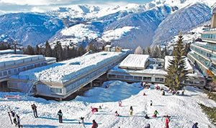
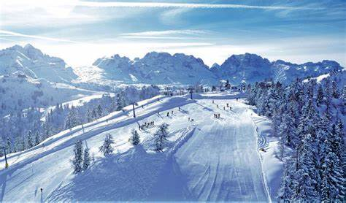
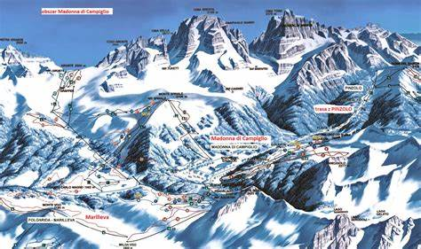
PROGETTO ֕QUANDO LA NEVE FA SCUOLA֕ MARILLEVA 20/24 MARZO 2023 CLASSE II B

Slide 2
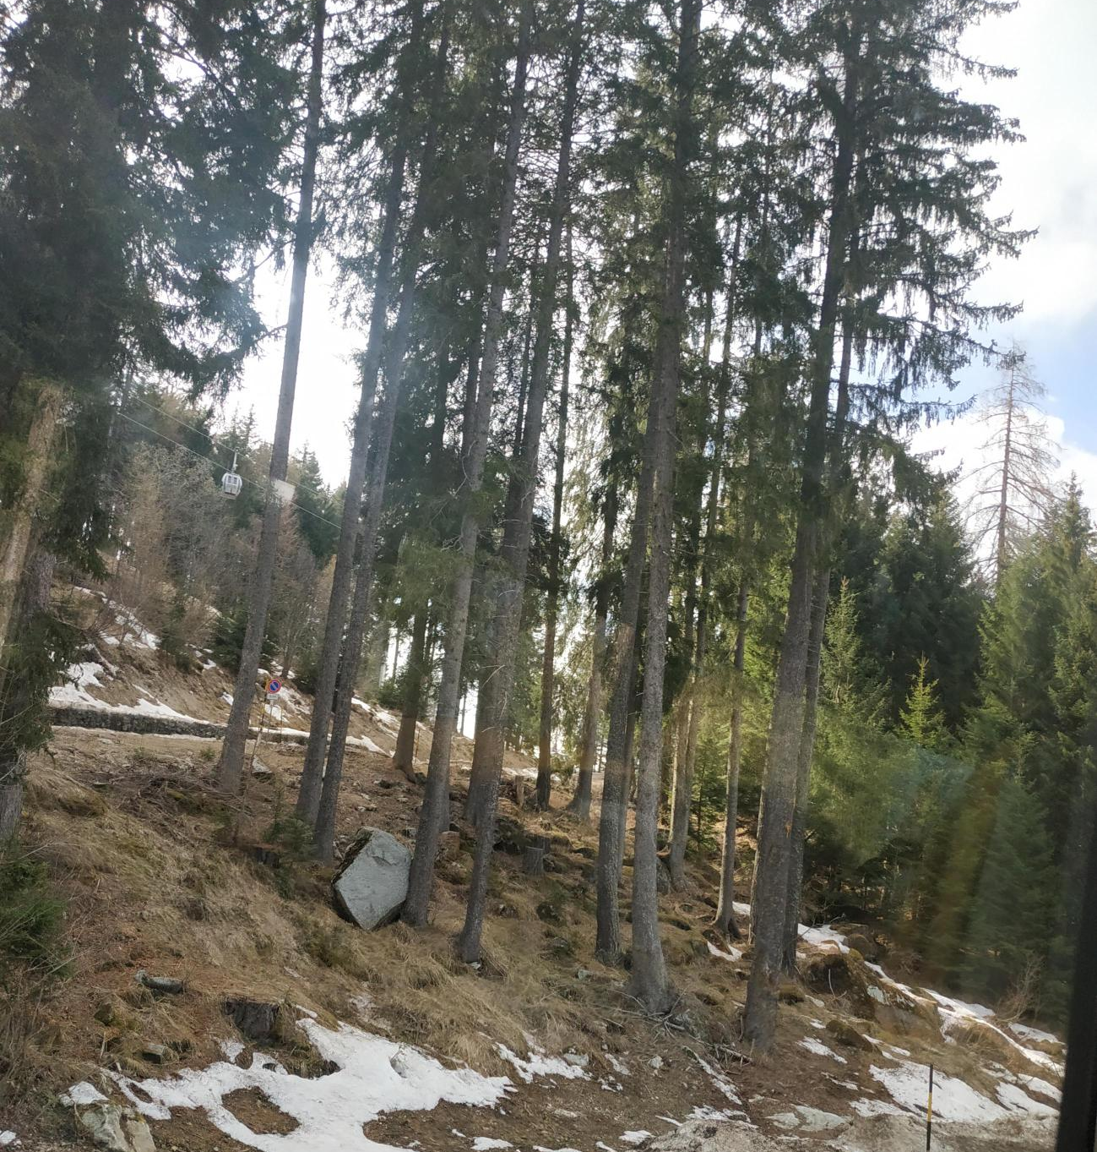
La prima neve
Prima di raggiungere la nostra meta, l' Hotel Marilleva 1400 dove avremmo soggiornato, abbiamo intravisto la prima neve che imbiancava il paesaggio.

Slide 3
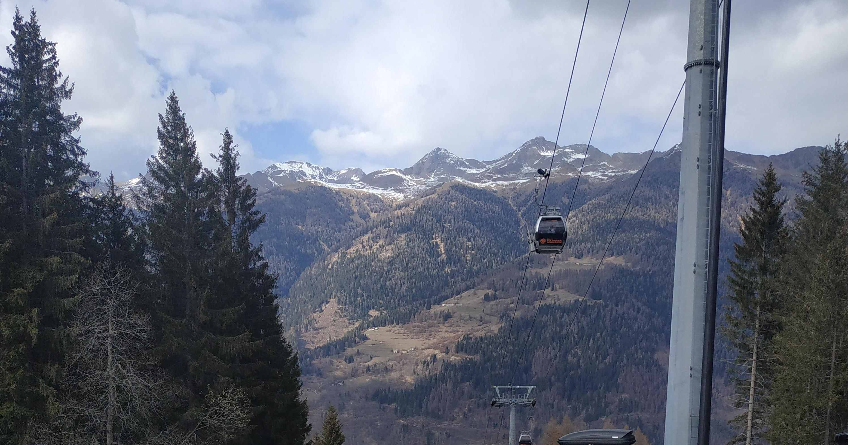
La cabinovia
Questa immagine mostra la cabinovia che abbiamo preso per raggiungere le piste. Alla vista della cabinovia qualcuno ha provato paura, ma grazie alla compagnia giusta tutto si è superato.

Slide 4
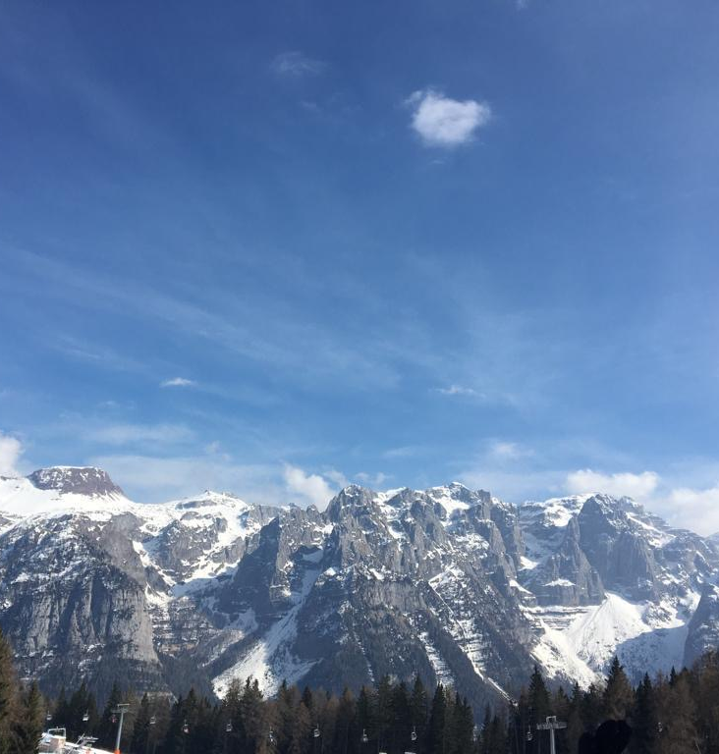
Le meravigliose vette
Una volta raggiunta la vetta abbiamo subito scorto le meravigliose cime innevate che hanno attirato la nostra attenzione.

Slide 5
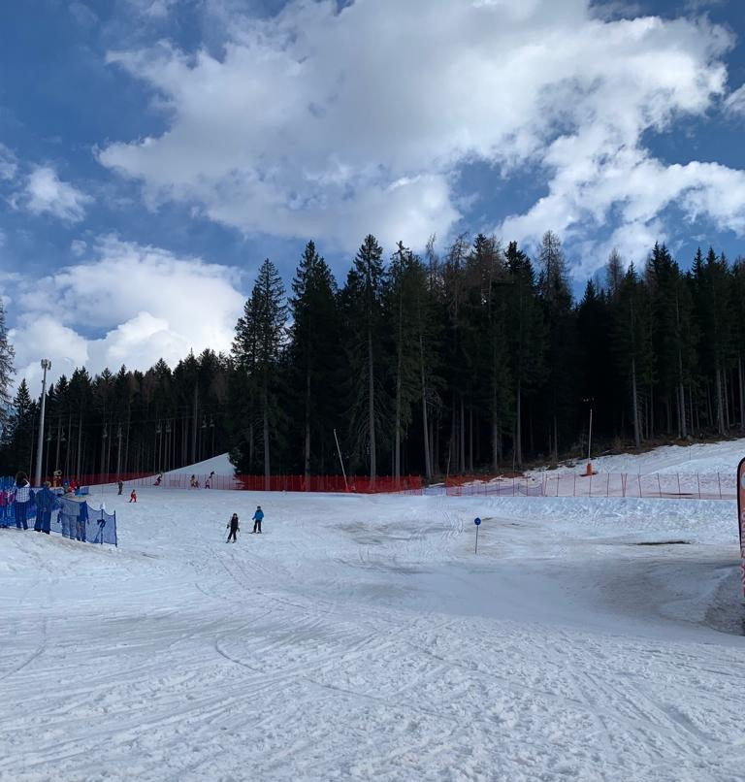
La prima pista
In questa immagine viene raffigurata una delle prime piste dove abbiamo cominciato a prendere confidenza con gli sci.

Slide 6
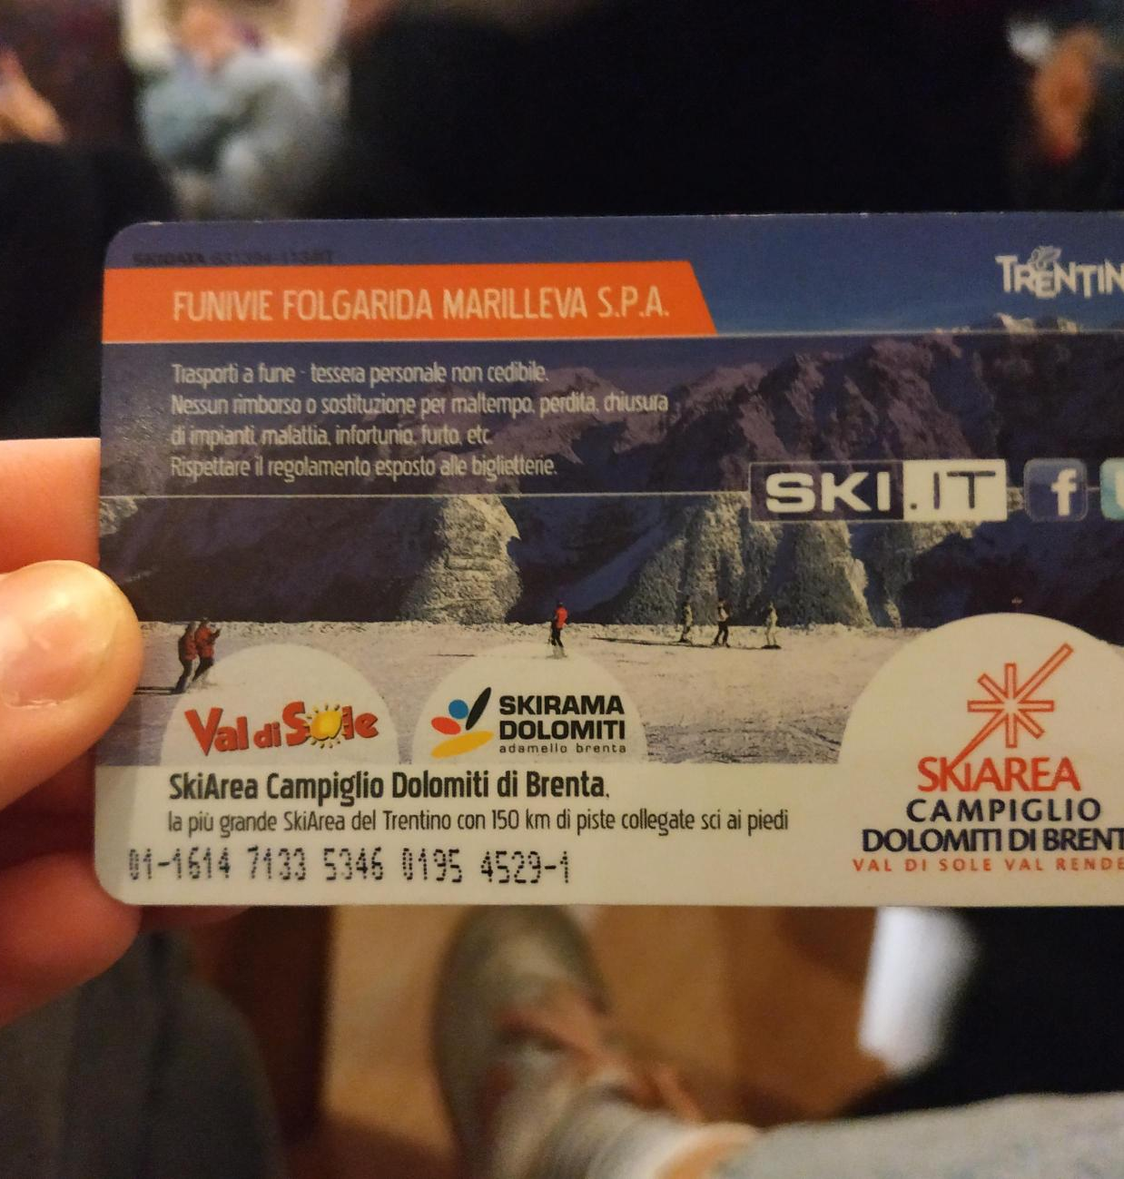
Ski pass
Quando siamo arrivati all'entrata dell'hotel la professoressa Montesi ci ha distribuito gli ski pass, da utilizzare per il passaggio tra le varie piste.

Slide 7
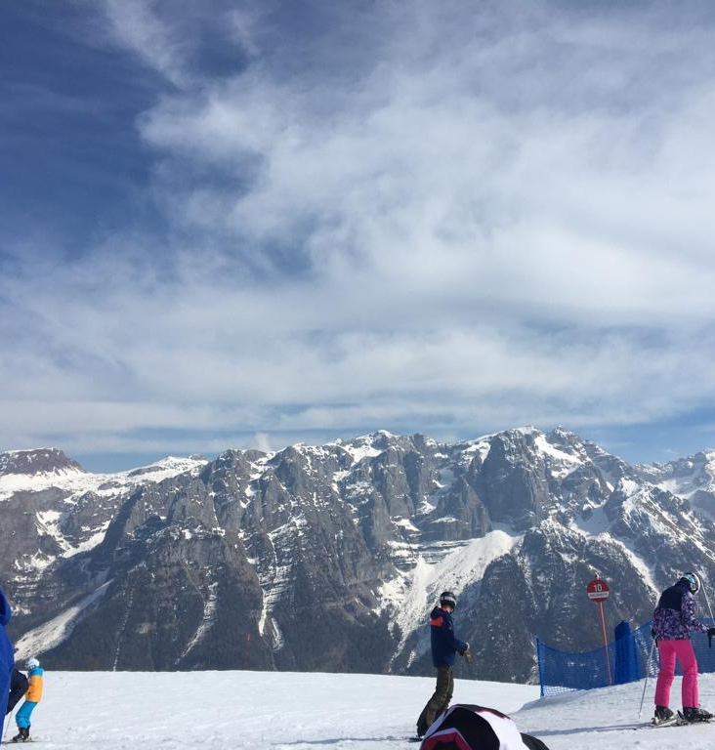
Le pause durante le lezioni
Abbiamo affrontato numerose piste e abbiamo fatto anche diverse pause per riposarci. Durante i momenti di riposo i maestri di sci ci hanno fornito delle informazioni sul paesaggio circostante.

Slide 8
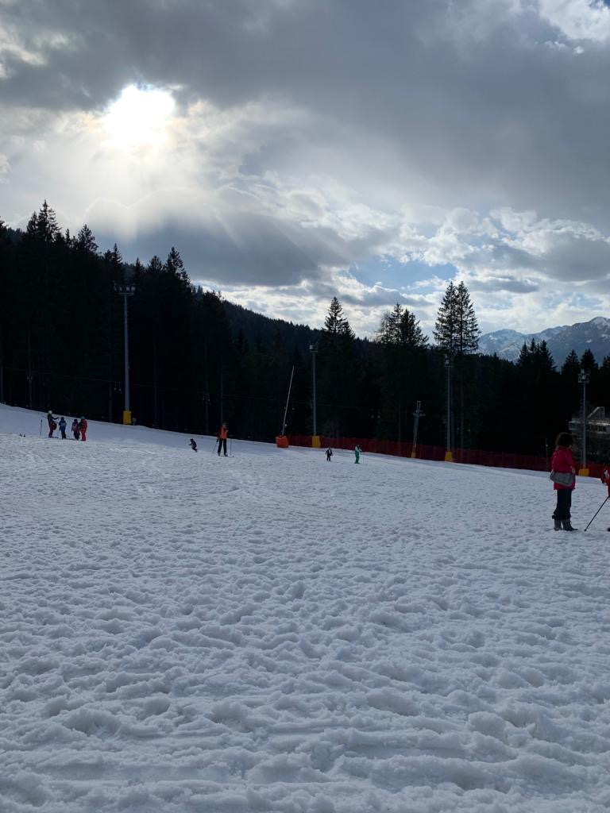
Tra le nuvole
L'ultimo giorno il sole non era dei nostri perciò abbiamo dovuto sciare "attraverso le nuvole".
Il gruppo avanzato ha percorso, con la nebbia d’intralcio, la “Pista Little Grizly” una tra le piste più pericolose .
È stato molto pauroso, ma divertente allo stesso tempo!!!

Slide 9
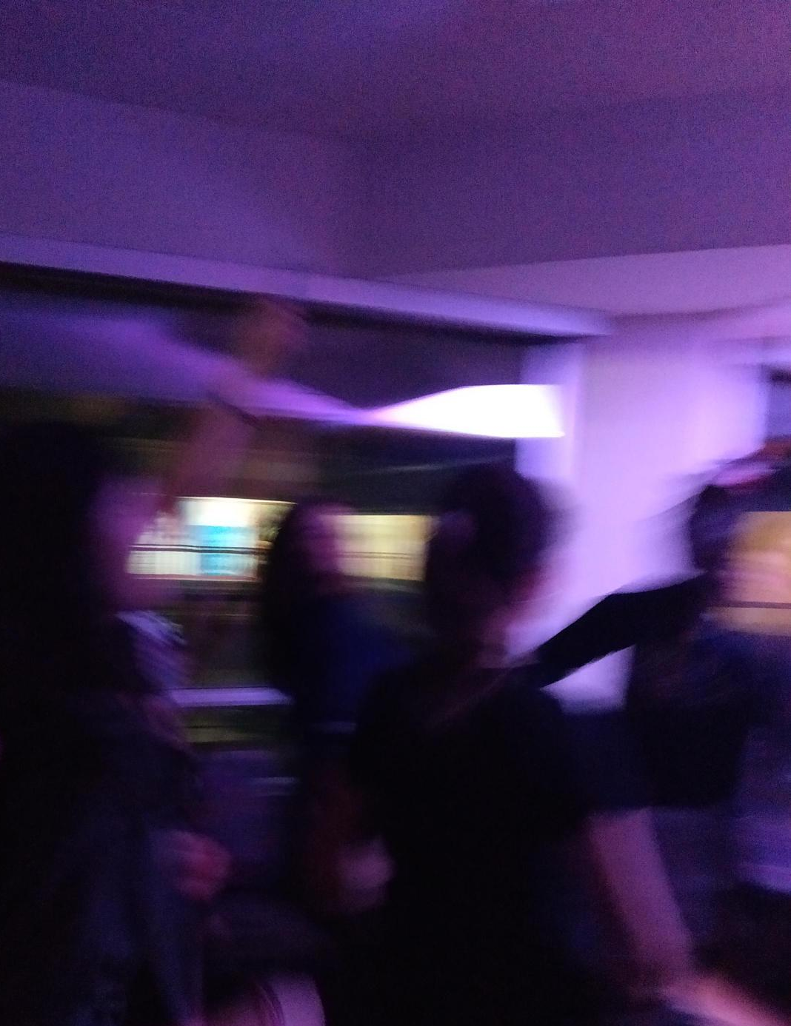
La discoteca
Ci siamo divertiti tantissimo a cantare e a ballare insieme ai nostri compagni e alle professoresse. Abbiamo cantato moltissimo, molti di noi sono ritornati nelle camere senza voce.

Slide 10
Il ritorno a casa.
Eʹ arrivato il momento di tornare a casa e a malincuore abbiamo lasciato quei posti incantevoli e meravigliosi, ma che resteranno sempre impressi nella nostra memoria.

Slide 11
GRAZIE PER L’ATTENZIONE!

